Slide 1

セキュリティ実践演習第一 報告会
担当教員 : 池部 実 講師
発表者 ：DAVAAKHUU UNDARMAA
所属 ：理工学研究科 工学専攻 情報・数理・データサイエンスプログラム(高度実践系)
発表日 ：2026年3月13日(金)

Slide 2
目次
1. セキュリティ実践演習第一の概要
公開鍵認証基盤（PKI）演習
マルウェア解析演習
インシデントレスポンス
2. インターンシップで3つの活動
Traffic Eye_Log Analyzer
Webアプリケーションの構築
Damn Vulnerable Web Application
インターンシップで学んだこと
3. まとめ

Slide 3
目次
1. セキュリティ実践演習第一の概要
公開鍵認証基盤（PKI）演習
マルウェア解析演習
インシデントレスポンス
2. インターンシップで3つの活動
Traffic Eye_Log Analyzer
Webアプリケーションの構築
Damn Vulnerable Web Application
インターンシップで学んだこと
3. まとめ

Slide 4
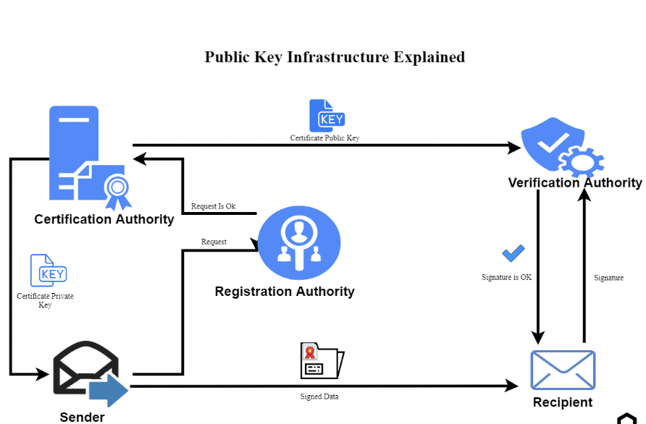
セキュリティ実践演習第一の概要・1
公開鍵認証基盤(PKI)演習
公開鍵認証基盤とは:公開鍵暗号方式を利用して、通信相手の認証やデータの安全な通信を実現する仕組みである
演習内容:
プライベートCA（認証局）を構築した
サーバ証明書を発行し、電子署名を行った。
証明書を利用して暗号化通信の仕組みを確認した。
https://doubleoctopus.com/security-wiki/digital-certificates/public-key-infrastructure/
Notes:
公開鍵認証基盤（PKI）演習では、 プライベートCAを構築し、サーバ証明書を発行して暗号化通信を確認した。
PKI（公開鍵認証基盤）とは、公開鍵暗号方式を利用して通信の安全性と信頼性を確保する仕組みです。 認証局（CA）がサーバ証明書を発行することで、サーバの正当性を証明し、HTTPSなどの暗号化通信を実現します。

Slide 5
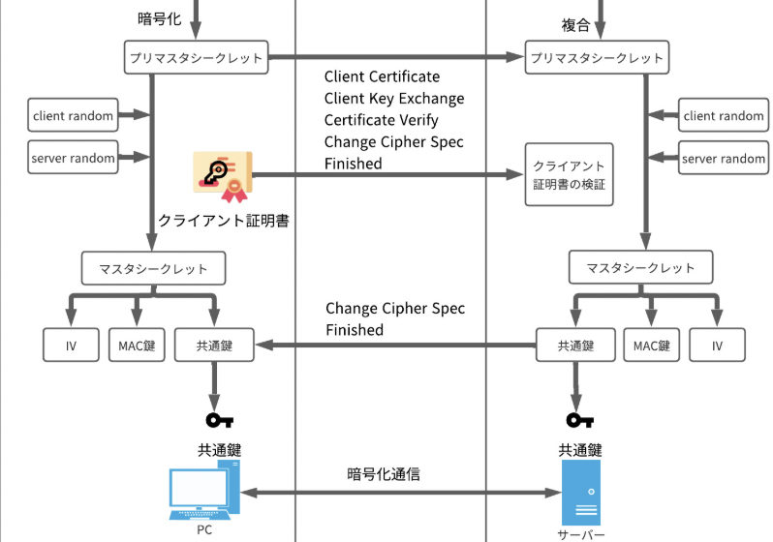
TLS通信における暗号化方式
暗号化通信段階（共通鍵暗号の利用）
TLSハンドシェイク完了後は，共通鍵暗号方式 によって実際のデータ通信が行われる.
共有されたsession鍵を用いて通信データを暗号化
AES などの共通鍵暗号アルゴリズムが使用される
共通鍵暗号は 処理速度が高速 であり，大量のデータ通信に適している
(HTTPS通信の本文データは，すべて共通鍵暗号で保護される.)
https://itinfranote.com/ssl-handshake/
Notes:
そくど-速度, ほんぶん-本文, ほご-保護 CA (Certificate Authority)

Slide 6
演習で構築したPrivate CA構成
システム構成
pki.example.jp
(Private Ca)
OpenSSL
CA秘密鍵
ルート証明
証明書DB
www1.example.jp
(Webサーバ)
Apache httpd
サーバ証明書
サーバ秘密鍵
CSR送信
サーバ証明書発行
HTTPS通信
CA証明書配布
クライアント (Ubuntu / Webブラウザ)
CA証明書を信頼ストアにインポート
証明書チェーンの検証
TLS handshake・暗号化通信
Notes:
example.jpドメイン配下に，DNSサーバ（localdns.example.jp），Private CAサーバ（pki.example.jp），Webサーバ（www1.example.jp）を配置し，すべて同一ネットワークセグメント（10.0.0.0/24）上で構成した。クライアントとしてUbuntuノートPCを用い，無線LAN（SecurityLab）を介して演習用ネットワークに接続した。

Slide 7
PKIを構成する要素とその役割 1/2
認証局（CA：Certificate Authority）
証明書を発行・管理する信頼された第三者機関
サーバやユーザの公開鍵が正当であることを保証
秘密鍵を用いて証明書に電子署名を行う
サーバ証明書（Server Certificate）
Webサーバのみもと （正当性）を証明する電子証明書
サーバの公開鍵とドメイン名（CN）を含む
CA によって署名されている
公開鍵・秘密鍵（Public / Private Key）
公開鍵：暗号化や署名検証に使用（誰でも取得可能）
秘密鍵：復号や電子署名に使用（所有者のみ保持)
Notes:
正当-せいとう , ほしょう-保証-batalgaa けんしょう-検証-verification, ふくごう-復号

Slide 8
PKIを構成する要素とその役割 2/2
ルート証明書
（Root Certificate）
CA自身を証明する最上位の証明書
OSやWebブラウザの信頼ストアに登録されている.
証明書チェーンの起点となる.
証明書チェーン
（Certificate Chain）
サーバ証明書 → 中間CA証明書 → ルート証明書 の連鎖構造
クライアントはチェーンを検証して信頼性を判断
Notes:
れんさ 連鎖
こうぞう 構造

Slide 9
Private CA構築演習のまとめ
私自身の視点から
PKIに基づくデータ暗号化基盤について理論と実践の両面から理解
Private CAの構築やサーバ証明書の発行を実際に行うことで、PKIが「信頼」を技術的に実現する仕組みを理解
サーバ証明書警告やCA秘密鍵漏洩のシナリオを考察することで、信頼モデルや多層防御の重要性を理解
Notes:
けいこく-警告 анхааруулга ,漏洩-ろうえい-alagdulah , こうさつ-考察, たそう多層ぼうぎょ防御

Slide 10
Private CA構築演習のまとめ
Webサービス企業の視点
HTTPS通信とPKIに基づくTLS証明書を利用し、通信の安全性を確保
例えば backmarket.co.jp では、CA（Google Trust Services）が発行した証明書を利用してサーバの正当性を証明していた
この仕組みにより、通信の暗号化やなりすまし攻撃の防止が可能となる。
また、鍵漏洩などのリスクに備え、多層的なセキュリティ対策も重要である。
Notes:
きぎょう- 企業, してん-視点, かくほ-確保、たいさくー対策、そな備え、たそうー多層的

Slide 11
マルウェア解析演習
セキュリティ実践演習第一の概要・2
演習内容
Pythonを用いてバイナリファイルを解析
機械学習によりマルウェアを分類
演習内容を踏まえて，マルウェア対策・攻撃 検知のための方法を検討
Notes:
ふー踏まえるーto be based , けんとう-検討 awch uzeh shalgah

Slide 12
セキュリティ実践演習第一の概要・2
マルウェア解析手法
Binary Refinery を用いたバイナリ解析
1. 目的
・Binary Refinery を用いてバイナリデータの解析方法を理解
2. 実施内容
・binary fileを読み込み、データ構造を確認
・難読化されたデータをデコードして内容を解析
3. 結果
・一部のデータがエンコードされていることを確認
・Binary Refinery を用いることでデータ抽出やデコードが
可能であることを理解した
Notes:
じっし-実施 хэрэгжүүлэх , なんどくか-難読化-of source code)

Slide 13
セキュリティ対策の観点から見たマルウェア解析手法
マルウェア分類と機械学習 1/3
PE file → Feature → ML model → Malware / Normal
1. 解析の流れ
・PEファイル（.exe, .dll）から特徴量を抽出
・抽出した特徴量を機械学習モデルに入力
・モデルが正常ファイルとマルウェアを分類
2. 使用したアルゴリズム
・Random Forest ・Gradient Boosting ・AdaBoost
3. 使用データセット
正常Windowsバイナリ： 41,323ファイル マルウェアサンプル：96,724検体 ・VirusShareから取得

Slide 14
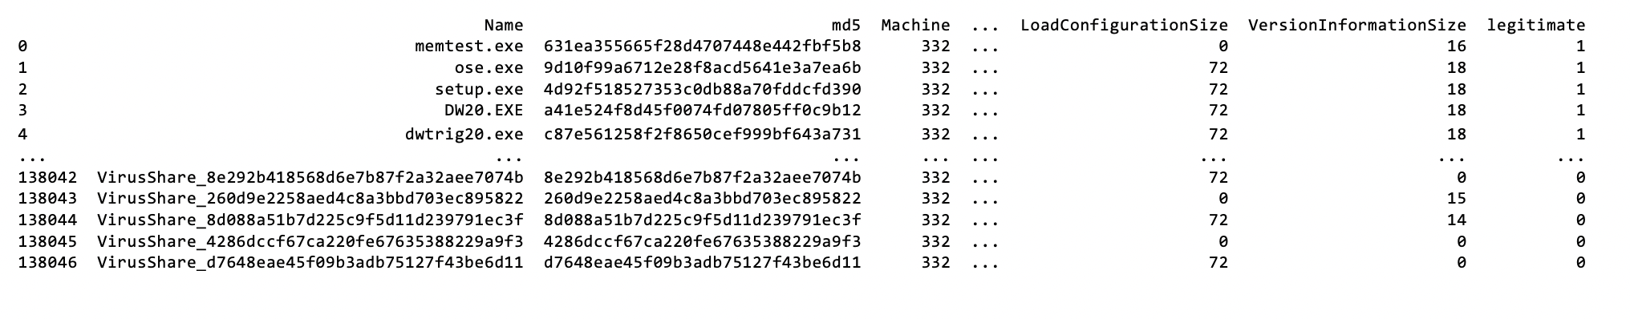
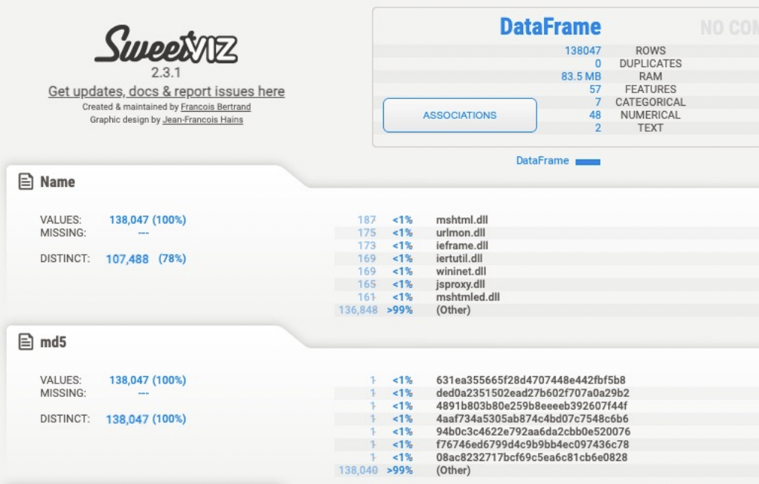
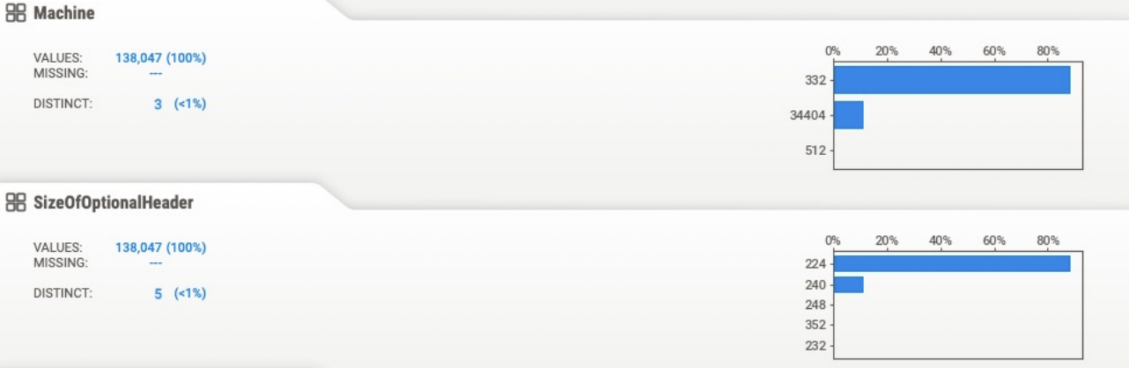
マルウェア分類と機械学習 2/3
探索的データ解析（EDA）実施内容
・PEファイルの特徴量データを分析 ・欠損値やデータ分布を確認 ・特徴量の関係性を可視化
結果
・一部の特徴量に偏りがあることを確認 ・欠損値がほとんど存在しないことを確認 ・特徴量の分布を把握し、機械学習の前処理に活用
Notes:
けっそん-ぶんぷ- 分布

Slide 15
マルウェア分類と機械学習 3/3
統合的活用モデルの提案
レポートの目的と範囲
本レポートでは、実際の組織におけるマルウェア解析・検知・対応の統合アーキテクチャを設計し、以下の観点から評価
a.設計範囲
境界防御（メール、Web、EDR）での活用シナリオ
侵入後（内部不正・ラテラルムーブメント）の検知メカニズム
インシデント対応・ forensicsでの利用方法
SOC/CSIRT運用体制の最適
b.評価観点
誤検知（False Positive）と見逃し（False Negative）のバランス
運用負荷（人的・計算リソース・時間）の現実性
アラートトリアージプロセスへの影響
必要なセキュリティ人材のスキル要件
AI技術の活用と今後の課題
Notes:
とうごう- 統合 かつよう- 活用, たいせい体制
さいてき最適
負荷-ふか. じんてき人的 げんじつせいー現実性 じんざいー
けいさん計算
リソース

Slide 16
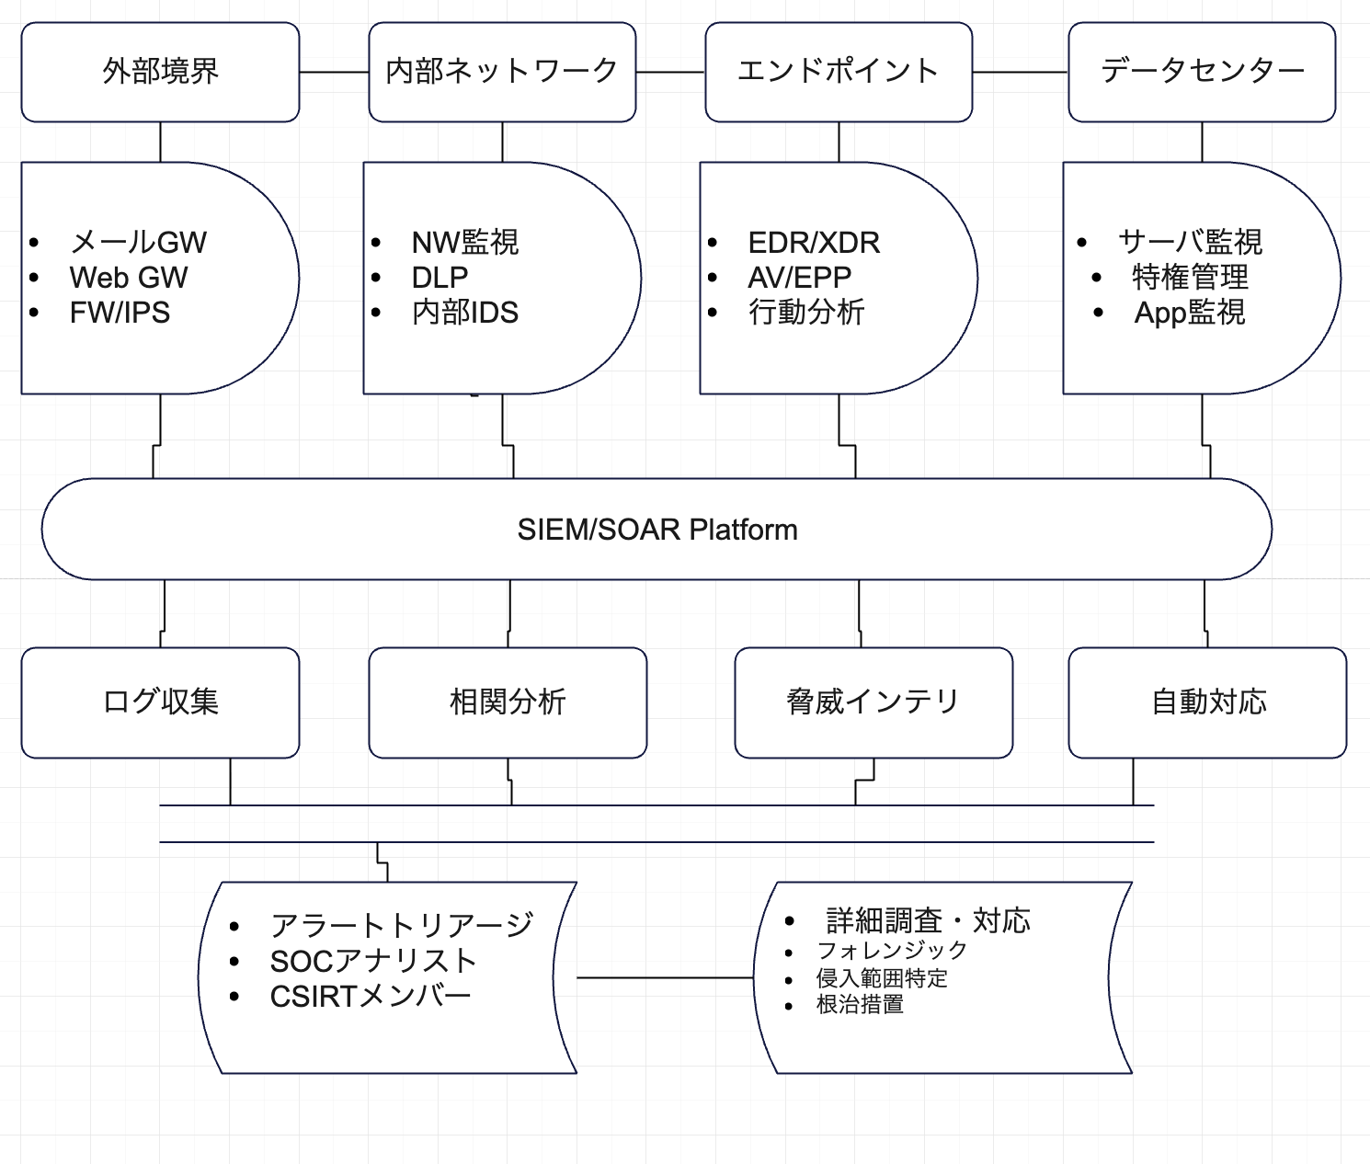
マルウェア分類と機械学習 3/3
統合アーキテクチャ提案

Slide 17
マルウェア解析に演習のまとめ
私自身の視点から
これまでセキュリティは主に理論を中心に学んできた
実践演習を通して、ツールを使った分析やネットワーク
設計を体験できた
探索的データ解析やマルウェア解析を通して、攻撃の
仕組みや検知方法への理解を深めることができた
その結果、セキュリティに関する実践的な経験を得ること
ができた
企業のマルウェア対策（初期分析）
マルウェアを早期に検知するために、
ファイルの初期分析を行う
suspicious ファイルのハッシュ値や特徴量を確認
機械学習などを利用してマルウェアの可能性を分類
感染の拡大を防ぐために、隔離やネットワーク監視を行う
Notes:
たんさく-探索

Slide 18
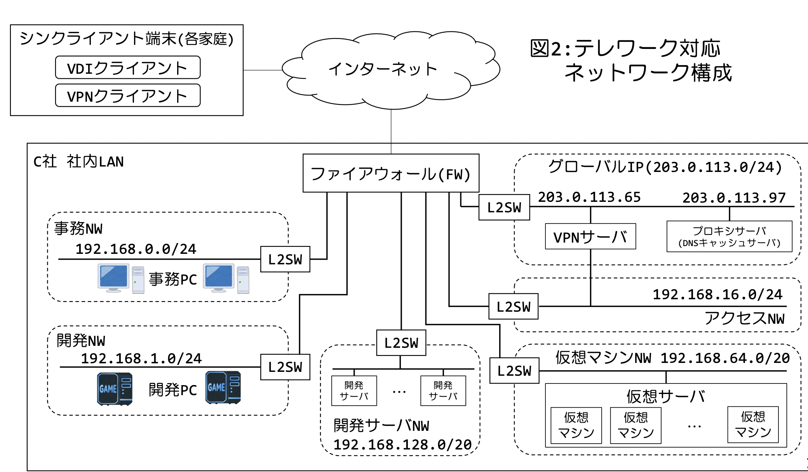
セキュリティ実践演習第一の概要・3
安全なネットワーク構成の設計
1. ネットワーク設計演習
社内ネットワーク構成を設計事務NWと開発NWを分離 FWによるアクセス制御を設定
2. インシデントレスポンス対応検討セキュリティインシデント発生時の対応を検討被害拡大防止の対策を検討
3. 原因分析:インシデントの原因を分析再発防止策を検討

Slide 19
インシデントレスポンス演習のまとめと感想
インシデント発生時の初期対応の重要性について理解を深めることができた
技術的対策だけでなく、関係部署への迅速な報告も重要であると感じた
ログ管理やアクセス監視など、日常的なセキュリティ対策の重要性を学んだ
企業では、被害を最小限に抑えるための対応体制を整備することが必要である

Slide 20
目次
1. セキュリティ実践演習第一の概要
公開鍵認証基盤（PKI）演習
マルウェア解析演習
インシデントレスポンス
2. インターンシップで3つの活動
Traffic Eye_Log Analyzer
Webアプリケーションの構築
Damn Vulnerable Web Application
インターンシップで学んだこと
3. まとめ

Slide 21
実践インターンシップ (先導的ICT人材育成事業)
インターンシップ先
公益財団法人九州先端科学技術研究所 (ISIT)
インターンシップ期間を明記
2025年８月５日ー2025年９月ー15日

Slide 22
実践インターンシップでの活動報告
ログ解析のための「ネットワークセキュリティ分析ツール」を開発
Webサイトへの攻撃からの守り方の基本を学ぶ
Webサーバ監視ダッシュボード
Notes:
Institute of Systems, Information Technologies and Nanotechnologies (ISIT)

Slide 23
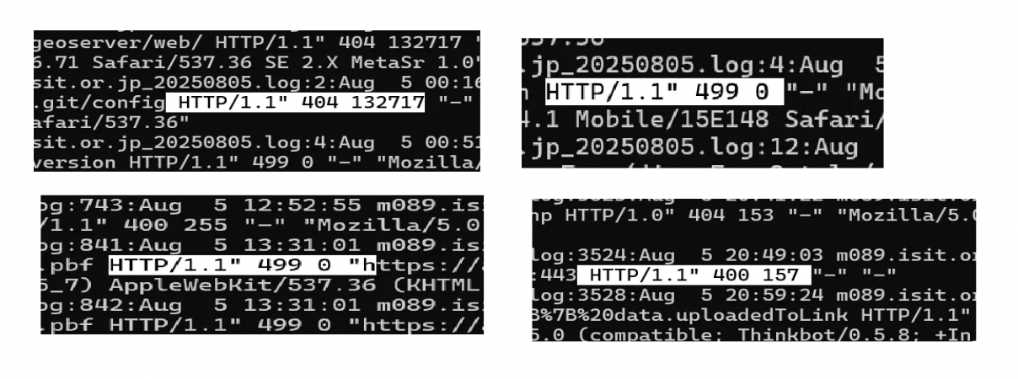
実際に稼働しているサーバーのログ分析に取り組んでもらう
１日間かけて手作業にて分析をしました.(Powershell ).
その大変さから、「このサーバーのログ分析を自動化できないか」 と考えました

Slide 24

「ネットワークセキュリティ分析ツール」を作成しました
その名前は「Traffic Eye_Log analyzer」です. サーバーログ解析システム
Traffic Eye_Log Analyzerは、ログを自動で解析し、グラフで可視化することで、疑わしいIPや高負荷を迅速に特定し、管理者の作業時間をせつやくし、セキュリティを向上させます.
主な特徴 1
1.ログファイルの読み込み
サーバーの access.log や error.log を読み込み、ログデータを取得する
2. データ処理
ログデータから以下の情報を解析
IPアドレス
リクエストタイプ（GET / POST など）
リクエスト時間
ステータスコード（200 / 404 / 500 など）

Slide 25
主な特徴 2
total number of distinct IP addresses 総ユニークIP数
最大リクエスト数を送信したIP
最もアクセスされたURL
日別・時間別・分別トラフィックのグラフ
可視化 – 横棒グラフ、縦棒グラフ、円グラフ、折れ線グラフでデータを見やすく表示
主な特徴 3
セキュリティ分析
繰り返しリクエストを送るIPの特定
過剰リクエストIPのブロック提案
ブルートフォース(brute force)攻撃などの兆候検出

Slide 26
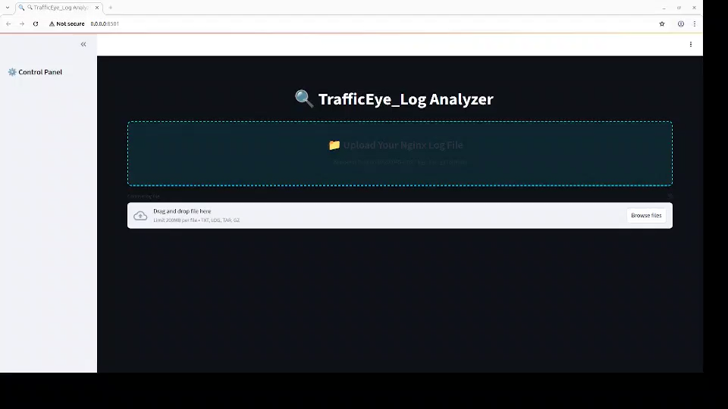
これは私が作成したプログラムの出力画面です.
ログデータを分析した結果をグラフで表示することができます.

Slide 27
Webサーバへの攻撃方法から検討する防御手法
このトピックの目的
Webアプリケーションの自作
DVWAの利用
Webアプリの攻撃（SQLインジェクション、XSSなど）を理解するためのテスト環境を構築

Slide 28
Webアプリケーションの構築
テスト用のWebサイトを作成して、攻撃から守り方の基本を学びました.
これにより、単なる理論的な学習に留まらず、実際の動作環境に近い形でセキュリティ上の課題を検証できる環境を整えた.

Slide 29
ウェブサーバーでよくある攻撃
SQLインジェクション
→ ウェブサイトの入力欄に悪意のある文字を入れて、
データベースの情報を盗む攻撃
Cross-site scripting（XSS）
→ 他の人のブラウザで勝手にコードを動かして情報を盗む
Cross site request （CSRF）
→ ユーザーの許可なしに、ウェブサイトにリクエストを送る攻撃
認証の破損（Broken Authentication）
→ パスワードが弱い、セッション管理が悪いことで発生する脆弱性
機密データの漏えい（Sensitive Data Exposure）
→ HTTPS未使用、データが暗号化されていないことが原因で情報
が漏れる

Slide 30
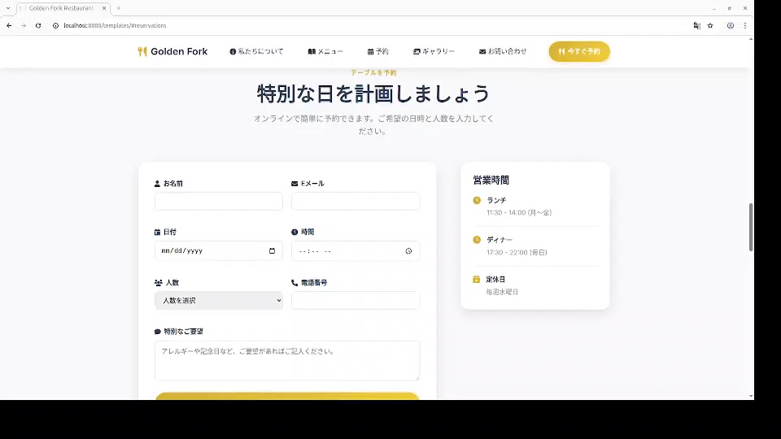
Webページへの攻撃テストを実施するために，自身でこのようなWebページを作成してみました.

Slide 31
DVWA = Damn Vulnerable Web Application
「弱いウェブサイト」のテスト用アプリ
目的: ウェブの危険を安全に学ぶこと
ユーザーの名前やパスワードに簡単にアクセスできる
・DVWAを使用してSQLインジェクションの脆弱性を確認した ・XSS攻撃の仕組みをテスト環境で検証した ・ログイン機能に対するBrute force攻撃の可能性を確認した

Slide 32
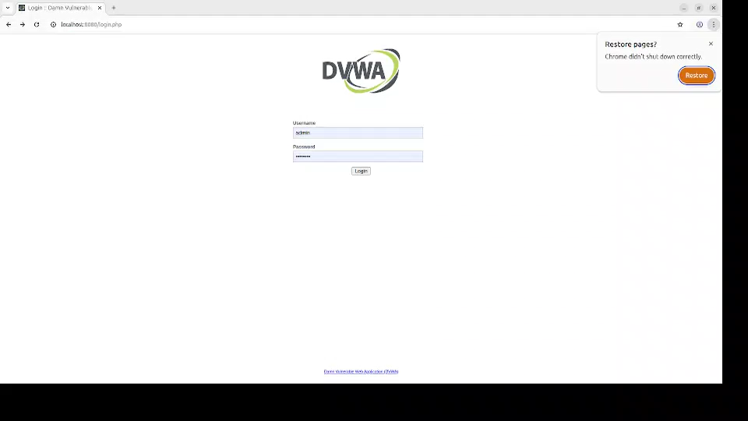
DVWA = Damn Vulnerable Web Applicationの画面
Notes:
SQLインジェクションやXSSなど、実際にどうやって情報が取られるか体験した
例: ログイン画面で特別な文字を入れて、パスワードを見ることができた
正しい権限管理や暗号化の大切さがわかった
例: 他人のデータを見られないようにすること
攻撃がどう行われるかを知ることで、防御の方法も学べた
例: 入力値のチェックやPrepared Statementの必要性

Slide 33
Webサーバ監視ダッシュボード（テスト）
Webサーバの状態監視が可能かを確認するために作成したテスト用ダッシュボード
CPU使用率、メモリ使用量、ディスク使用率などのシステム情報をリアルタイムで表示
サーバーの負荷状況や異常のちょうこうを簡単に把握でき、管理者の監視作業を支援

Slide 34
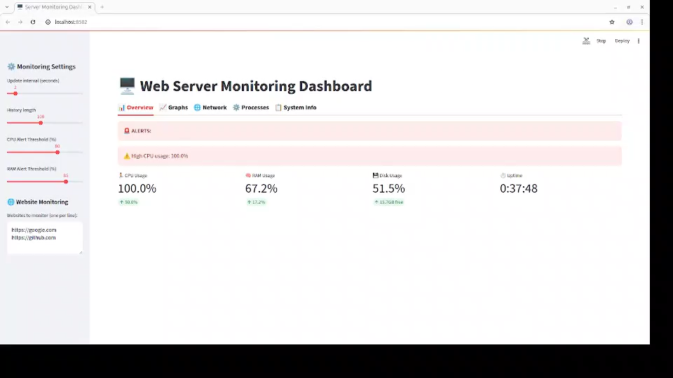
Web_Server_Dashboardのプログラムの画面

Slide 35
インターンシップで学んだこと 1/2
専門的なスキル
ウェブ開発、サーバー監視、プログラミング、ＷＢＳデータベースの基礎を学んだ
DVWAでの攻撃テストやサーバーログの確認など、実践的な経験を積んだ
問題が発生した時に、自分で調べて解決する能力を身につけた

Slide 36
インターンシップで学んだこと 2/2
ソフトスキル
チーム内のコミュニケーションの重要性
インターンシップ中、作業の進捗や問題点について担当者と情報共有を行うことの重要性を学んだ。
2. 分かりやすく簡潔に伝える力の向上
作業内容や結果を説明する際に、重要なポイントをまとめて伝えることを意識した。
3.期限内にタスクをやり遂げる意識の向上
インターンシップのスケジュールに合わせて、計画的に作業を進めるようになった。

Slide 37
まとめ
セキュリティ実践演習を通して、データ分析、マルウェア解析、インシデントレスポンス、PKIなどを実践的に学ぶことができた。
また、分析や対応方法を考えることで、今後強化すべき技術や能力について考えることができた。
限られた時間の中で課題に取り組むことで、技術的理解を深めるとともに実践的な経験を得ることができた。
一方、インターンシップでは多くの人と協力して業務を進める必要があり、コミュニケーション能力や言語能力の重要性を強く感じた。

Slide 38

謝辞
本インターンシップの機会を与えていただいた
公益財団法人九州先端科学技術研究所（ISIT）
の皆様に心より感謝申し上げます。

